Slide 1
CTRL SEA CTRL VISION
[Intel] Edge AI SW 아카데미 8기
2025.09.26 ~ 2025.10.22

Slide 2
1. 프로젝트 소개
2. 안개 제거 Dehazing
3. 이상 감지 Anomaly Detection
4. 낙상 감지 Fall Detection
5. 상황실 Ctrl Room
목차 💬

Slide 3
프로젝트 개요 💡
“AI 기반 선박 제어실 보조 On-Device 시스템”
안개 너머 객체 탐지 및 이상 감지
선원 안전 확보
자동 항해 일지 작성 및 브리핑

Slide 4


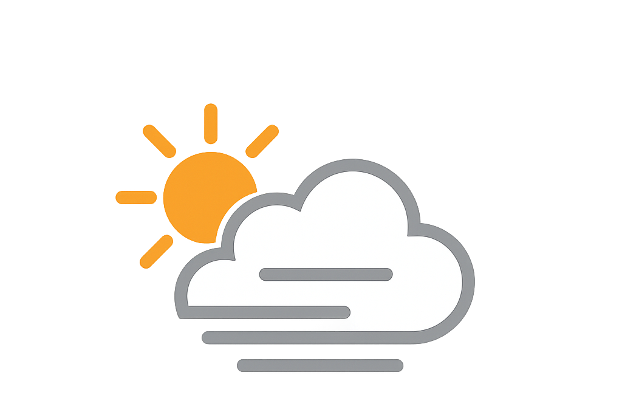




HW & SW 💻
A.D.
P.E.
Sensor
NoIR
Dehazing
Anoamly Detection
Cam
Fall Detection
Thermal
Sensor
MQTT
Server

Slide 5
문두르
류균봉
김찬미
나지훈
이환중
PM G.O.D.

Slide 6




안개 제거 Dehazing 🌁
이미지 향상 Image Enhancement
이미지 복원 Image Restoration
CLAHE
DCP
지역적 히스토그램 평활화
LAB 형식 → L(밝기)만 조정
히스토그램 클리핑
물리 기반 모델 (대기 산란 모델) 활용
통계적 관찰 기반
Dehazing
$$J\left(x\right)= \frac{I\left(x\right)−A}{t\left(x\right)}+A$$

Slide 7
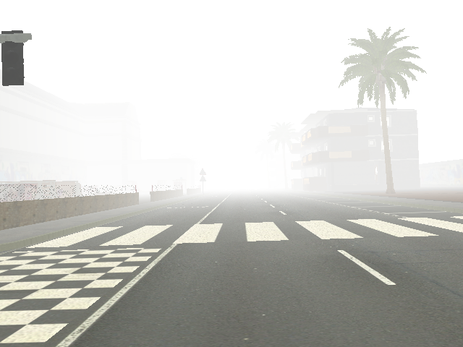
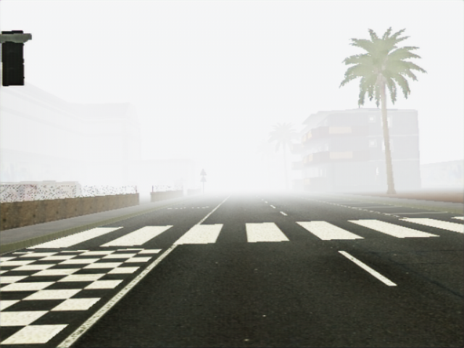
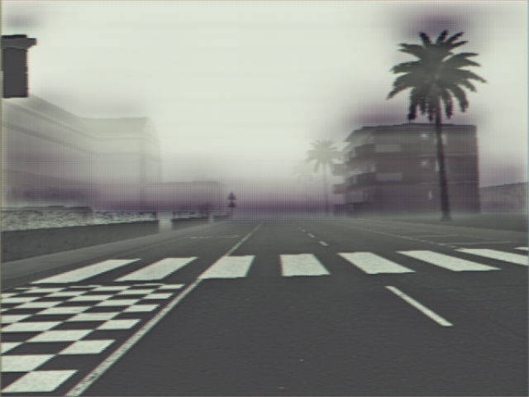
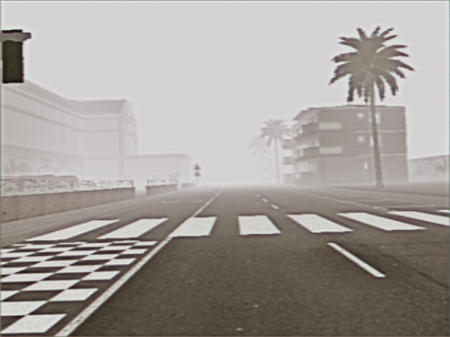
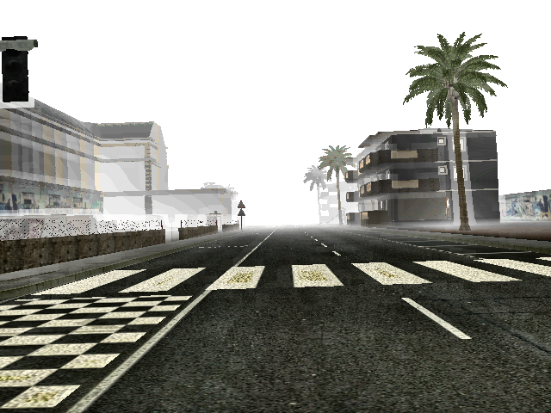
안개 제거 Dehazing 😶
모델 | 방식 | 장점 | 단점
DCP | 물리 기반 | 빠름, 학습 불필요 | 밝은 배경에서 오류 가능성
AOD-Net | 딥러닝 | 자동화, 품질 좋음 | 학습 필요 계산량 많음 호환성 문제
DCPDN | 물리 + 딥러닝 | 두 방식 장점 결합
LD-Net | CNN | 고해상도 대응 | 1채널 포맷, 성능 부적합
DehazeDDPM | DDPM | 뛰어난 복원 품질 | 느림, 자원 소모 큼
DCP_GAN | DCP + GAN | 자연스러운 디테일 | 불안정성, 성능 우위 X
Original
DCP_GAN (SOTS)
DCP_GAN (frida2)
DCP_GAN (NH_HAZE)
DCP

Slide 8

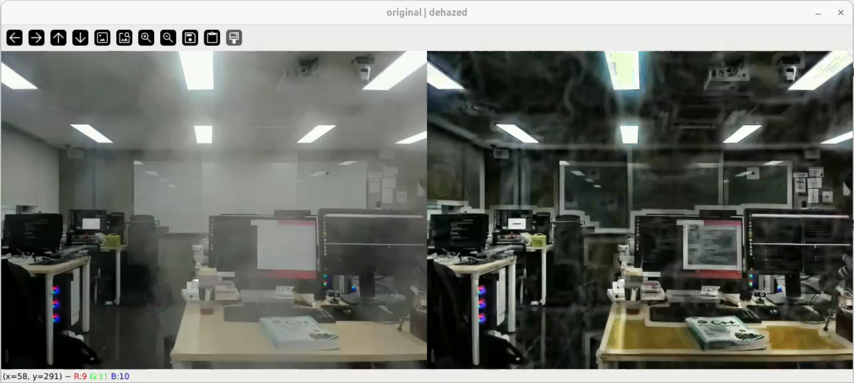

안개 제거 Dehazing 🌁
색상공간변환
CLAHE
LAB → RGB
Dark Channel
RGB → LAB
L채널 / 이미지 대비↑
각 패치 min(R,G,B)
대기광(A) 추정
전송률(t) 추정
복원식 적용
Dark Channel 내 밝은 픽셀
$$J\left(x\right)= \frac{I\left(x\right)−A}{t\left(x\right)}+A$$
01_Dehazing

Slide 9
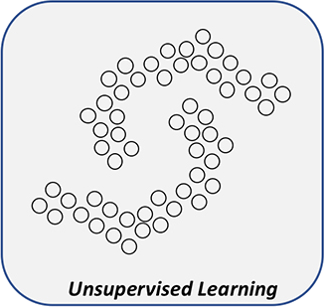
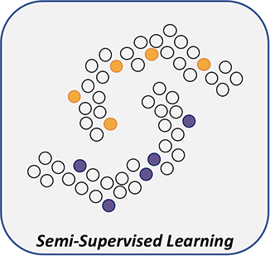

이상 감지 Anomaly Detection 📖
비지도 학습
준지도 학습
지도 학습
라벨(정상/이상) 정보 없음
(모든 데이터 정상)
일부 데이터만 라벨 정보 있음
(대부분의 데이터 정상)
모든 입력마다 라벨 정보 존재
(모든 데이터 라벨)

Slide 10

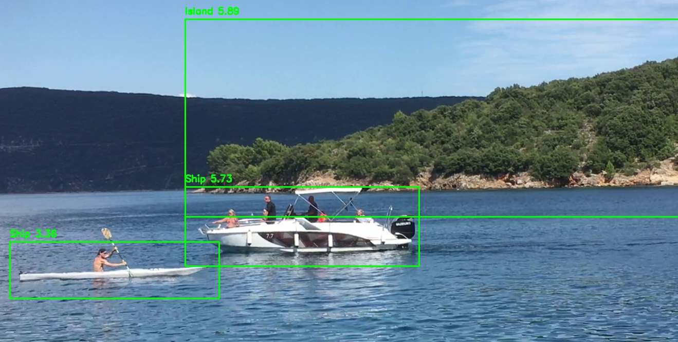
이상 감지 Anomaly Detection 💥
분류 모델 | 파라미터 | FLOPs (연산량) | 정확도 | 장점 | 단점
ResNet-18 | 11.7M | 18억 | 69.8% | 빠른 학습, 구현 간단 | 낮은 정확도
ResNet-50 | 25.6M | 41억 | 76.0% | 널리 사용, 전이학습 용이 | EfficientNet 대비 비효율적
EfficientNet-B0 | 5.3M | 3.9억 | 77.1% | 매우 가벼움, 적은 연산량 | 복잡한 구조
EfficientNet-B3 | 12M | 1.8억 | 81.6% | 적은 연산량 + 높은 정확도 과적합 위험 낮음 | 학습시간 다소 증가
Detection | Classification
📦 YOLOX-S | 🏷 EfficientNet-B3
⚡ 실시간 처리 📹 카메라 최적화 | 🎯 객체 라벨링 🔍 정확한 분류

Slide 11
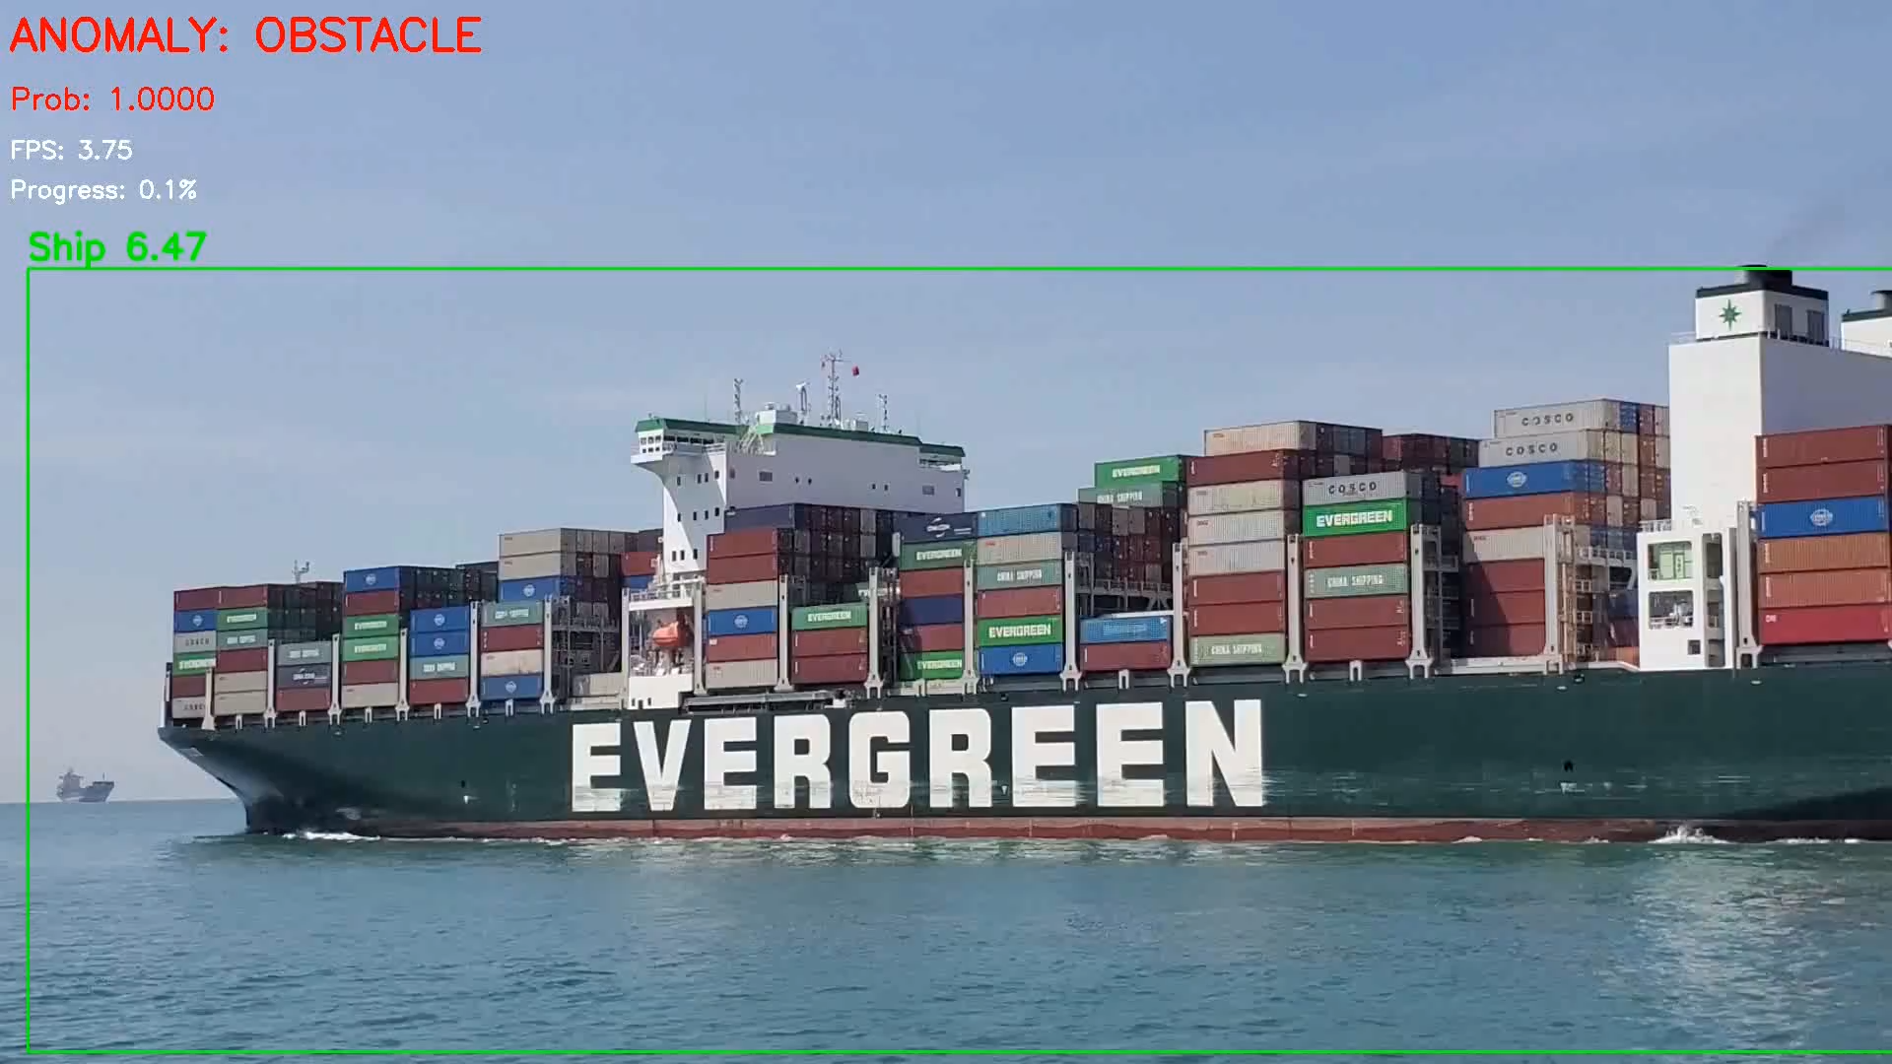
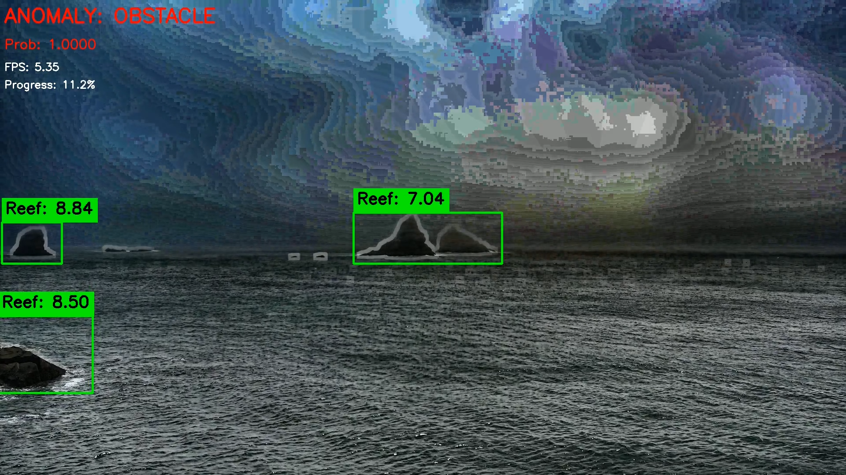
이상 감지 Anomaly Detection 🚢
02_AD_No_Dehazing
03_AD_Dehazing

Slide 12

낙상 감지 Fall Detection 🍁
.
.
.
.
.
.
.
.
.
.
Standing
.
.
.
.
객체 검출
YOLOv8n
추적
IoU 기반 Tracker
ID 1
.
.
.
.
.
.
.
.
.
.
.
.
.
.
.
.
.
Fall down
.
.
.
.
.
.
ID 1
ID 2
.
.
.
.
.
.
.
.
.
.
.
.
.
.
자세 추정
MoveNet lightning
상태 전이
Rule-based
“
”
Real-time Fall Detection on Edge device

Slide 13
낙상 감지 Fall Detection 👀
항목 | 초기 (v1.0) | 중간(v2.0) | 최종(v3.0)
검출 | Tiny-YOLO v3 | YOLOv8n | YOLOv8n
자세 | AlphaPose | MoveNet Thunder | MoveNet Lightning
상태 | ST-GCN | ST-GCN | Rule-based
추적 | SORT | DeepSORT | IoU 트래커
총 모델 크기 | ~210MB | ~87MB | ~9MB
평균 FPS | ~3 FPS | ~6 FPS | ~20-25 FPS
CPU 사용률 | 100% (불가능) | 95% (버거움) | 70%(안정)
메모리 사용 | ~800MB | ~500MB | ~300MB
라즈베리파이5 | ❌ 구동불가 | 🔺 불안정 | ✅ 실시간 구동

Slide 14
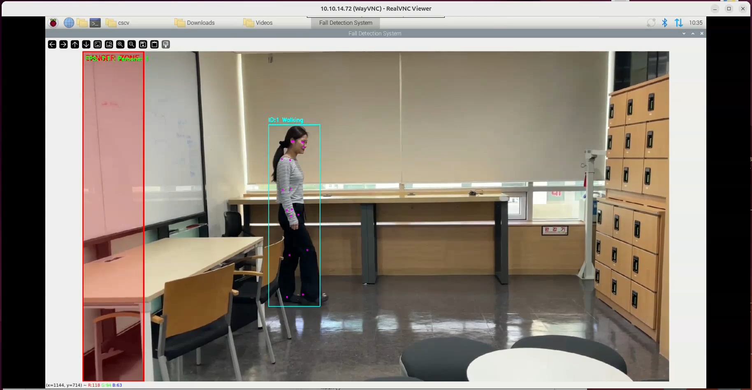
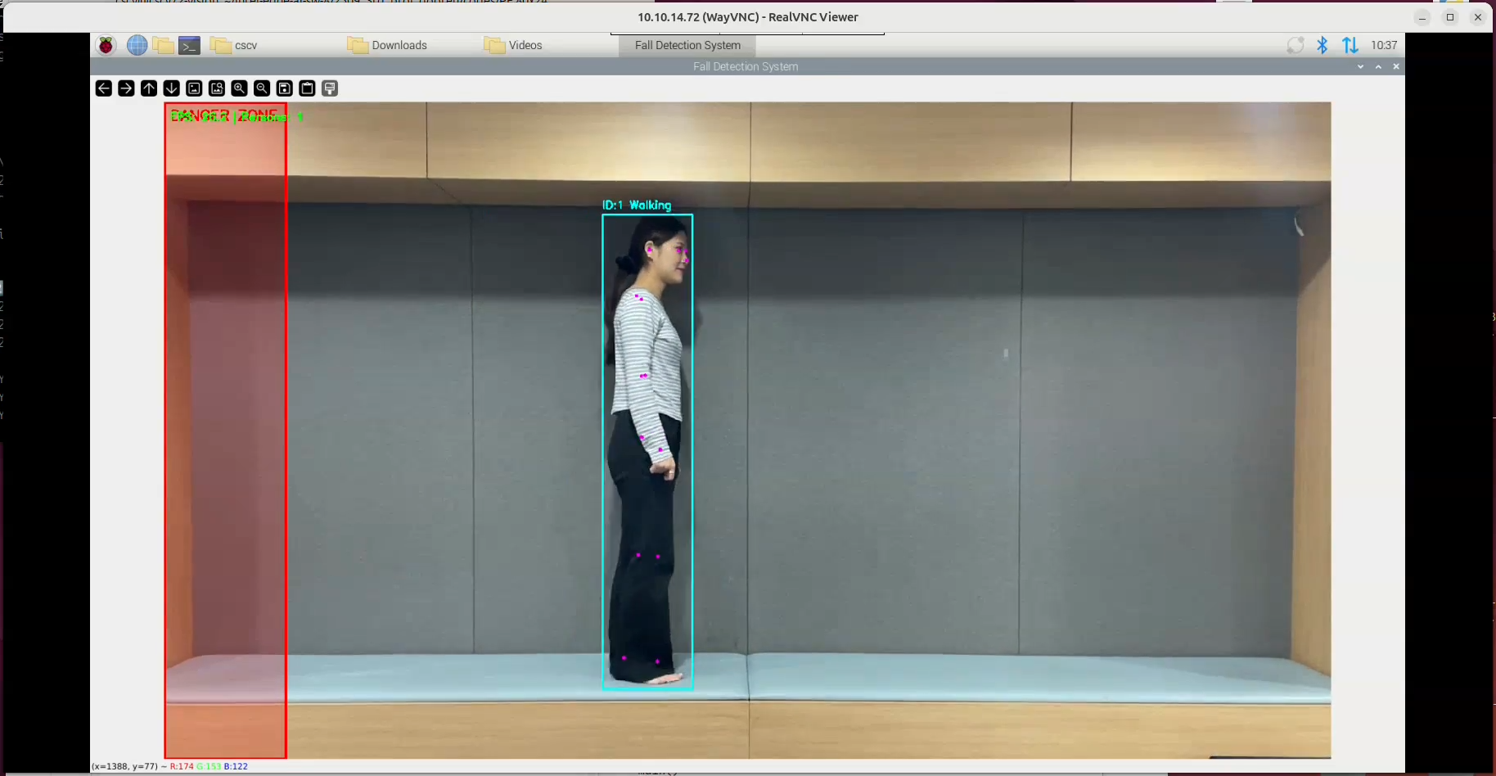
낙상 감지 Fall Detection 🍂
04_PE1
05_PE2

Slide 15
상황실 Ctrl Room 📮
MQTT
Message Queueing Telemetry Transport
발행-구독 (Publish-Subscribe) 기반 메시지 송수신 프로토콜
간결
유연
접속성
TCP/IP
MQTT Broker
DB
Topic
Subscribe
Camera
LLM
Raw
Publish
Alert
GUI
Publish
Sensor
Video

Slide 16
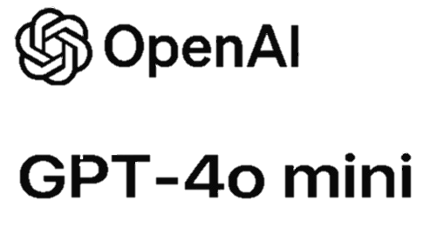
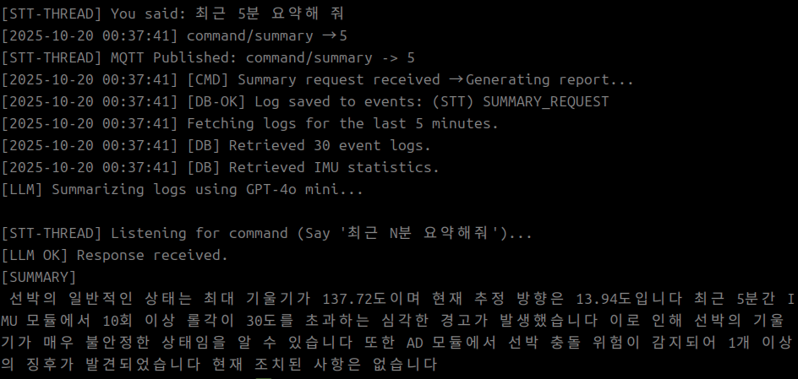
상황실 Ctrl Room 🔊
STT 입력
LLM (GPT-4o-mini)
TTS 출력
비상 상황

Slide 17
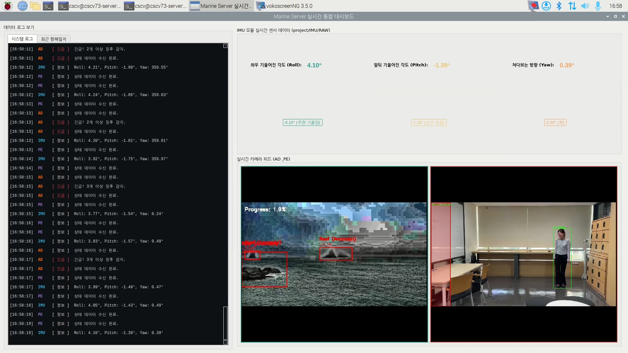
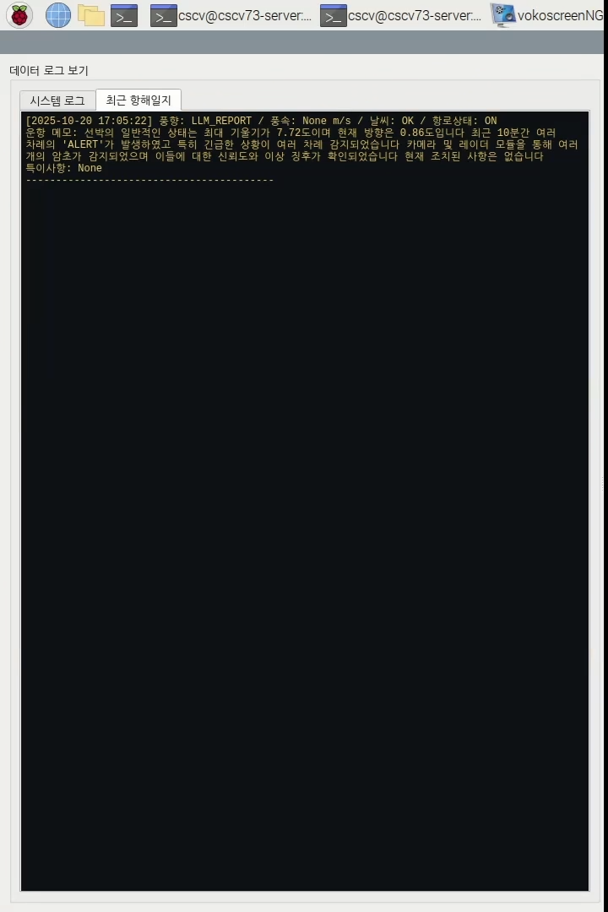
상황실 Ctrl Room ⛵
모니터링 UI
06_Server_SystemLog
07_Server_Logbook

Slide 18
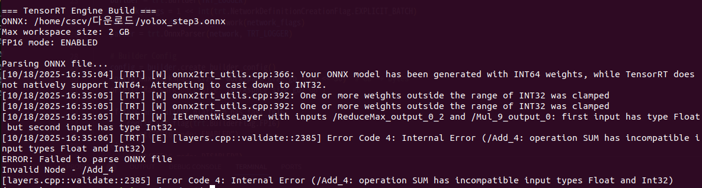
Troubleshooting ❕
Jetson Nano TroubleShooting
🎯 목표
GPU 활용
⚠ 주요 이슈
❶ ONNX → Engine 변환
❷ INT64 타입 문제
❸ 타입 혼합 문제
❌결과
버전 호환성 문제 => PC 환경 대체

Slide 19
Thanks!

